Slide 1
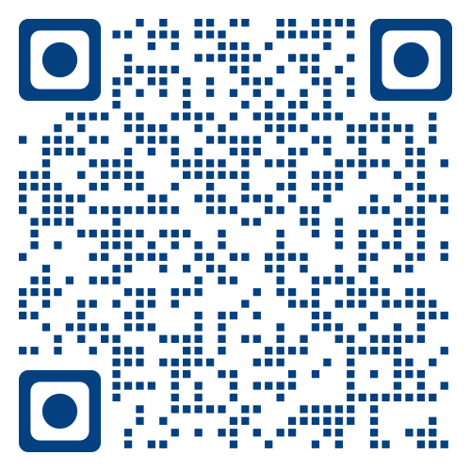
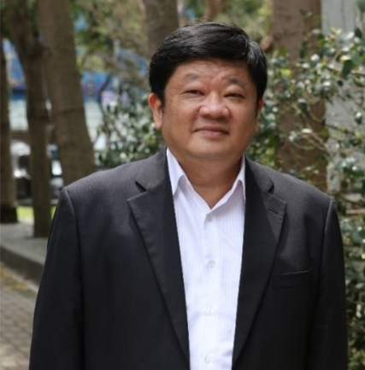
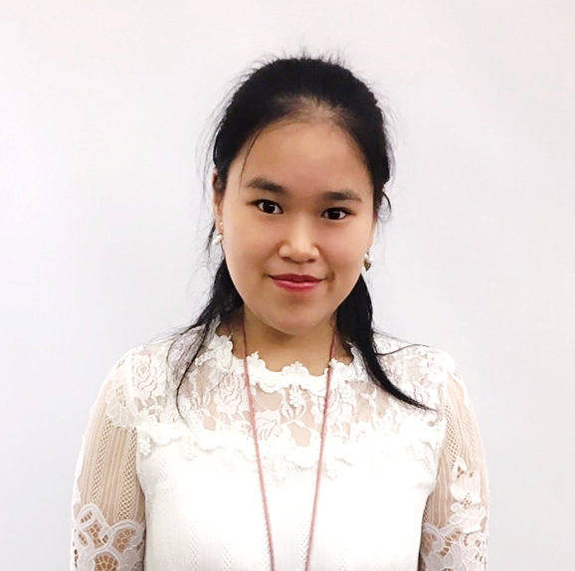
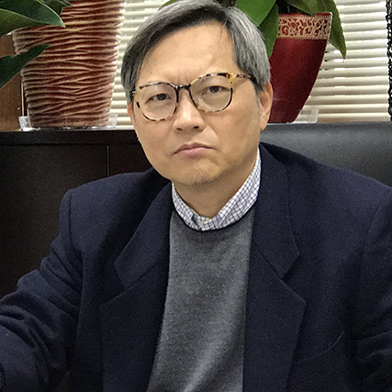
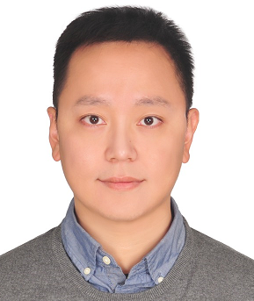
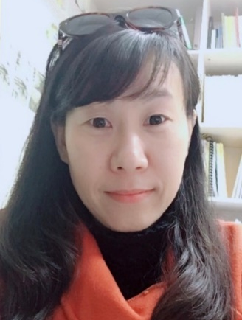
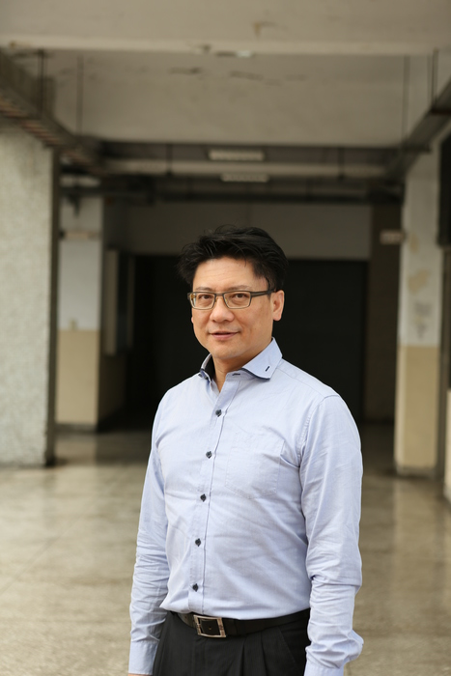
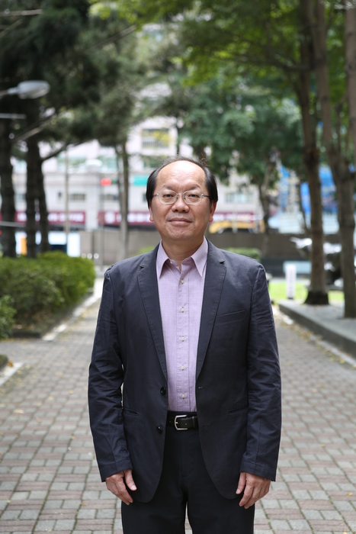
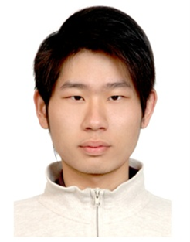
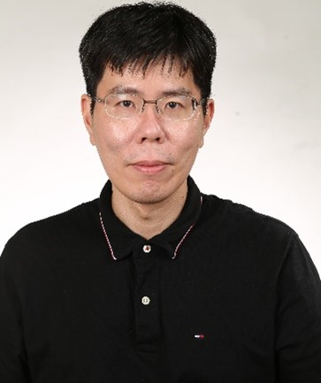

2023 節能技術論壇
時間/地點: 11月24日/綜合科館 B1第三演講廳
台灣能源近98%依靠進口，而因應世界節能減碳潮流，我國能源轉型以「減煤、增氣、展綠、非核」之潔淨能源發展
方向為規劃原則，確保電力供應穩定，兼顧降低空污及減碳。據此，政府與企業積極發展綠電，期許能降低碳排放，
減緩氣候變遷的影響，並減少對進口能源的依賴。值此能源轉型之際，如何滿足能源缺口問題將衝擊台灣產業、民生
與經濟等面向。本中心整合跨領域產、學、研節能與儲能專家成員，於107年成立。第二期(112-117年)以四個主軸
(A)產業空調節能技術、(B) 建築節能與淨零排放技術、(C) 儲能與低溫熱傳技術、(D) 智慧控制技術；發展住商與工業
節能技術，此次分享會將針對以上四主軸關鍵之議題，整合各界專家之意見凝聚共識，藉此媒合產業與學界，鏈結雙
邊技術合作橋梁，歡迎各界先進踴躍報名參加
行程安排
13:00~13:30報到 / 13:30~13:50開幕致詞 / 13:50~14:20計畫成果報告
14:10~14:20 貴賓合照
施陽正 特聘教授 14:20~14:35
陳盈均 博士14:35~14:50
先進數據機房節能技術
半導體製造業之淨零挑戰：
專注於廠務設施與製程設備
黃志弘 教授 14:50~15:00
李韋皞 助理教授 15:00~15:10
透過城市建築外殼與混凝土材料設
計降低都市冠層熱島效應之研究
多色系被動式無機散熱塗料之技術開發
陳柔妃 助理教授 15:10~15:20
運用多元遙測技術建構智慧化
地表環境評估
簡良翰 特聘教授 15:40~15:55
練光祐 特聘教授 15:55~16:10
15:20~15:40 中場休息
需量調控儲冰空調技術
數據驅動之冰水系統智慧節能技術
林郁修 助理教授 16:10~16:25
陳彥霖 特聘教授 16:25~16:40
智慧型電能管理系統及
其非侵入式負載監測技術
AI分析與物聯雲在節能平台之應用
16:40~17:00 問題討論與交流

